Slide 1


Slide 2

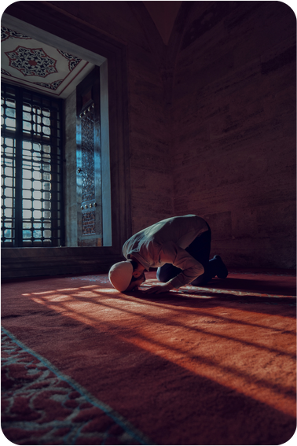
1. KONU: NAMAZ İBADETİ VE ÖNEMİ
• Namaz, Kur'an-ı Kerim'de salat sözcüğü ile ifade edilmektedir.
• Terim olarak namaz, tekbir ile başlayıp selam ile biten belirli bedensel hareketlerden oluşan ibadettir.
• Namaz, Allah'ın (c.c.) bütün Müslümanlara olan bir emridir. Vakitleri de yine Allah (c.c.) tarafından bildirilmiştir.
Bu içeriklerin daha fazlasına GÜNAY YAYINLARI Bumerang Konu Anlatımlı Din Kültürü ve Ahlak Bilgisi kitabından ulaşabilirsiniz.

Slide 3

1. KONU: NAMAZ İBADETİ VE ÖNEMİ
dua etmek
ibadet etmek
dilemek
Kur'an'da geçen salat sözcüğü,
gibi anlamlara gelmektedir.
yalvarmak
bağışlanmak
yüceltmek
namaz kılmak
Bu içeriklerin daha fazlasına GÜNAY YAYINLARI Bumerang Konu Anlatımlı Din Kültürü ve Ahlak Bilgisi kitabından ulaşabilirsiniz.

Slide 4

1. KONU: NAMAZ İBADETİ VE ÖNEMİ
akıl sahibi olan
herkese farzdır.
ergenlik çağına giren
Namaz,
Müslüman olan
Şüphesiz namaz, müminlere vakitleri belirlenmiş bir farzdır."
(Nisa suresi, 103. ayet)
Bu içeriklerin daha fazlasına GÜNAY YAYINLARI Bumerang Konu Anlatımlı Din Kültürü ve Ahlak Bilgisi kitabından ulaşabilirsiniz.

Slide 5

1. KONU: NAMAZ İBADETİ VE ÖNEMİ
HZ. MUHAMMED (S.A.V.) NAMAZ İÇİN ŞÖYLE BUYURMUŞTUR:
• “… Dinin başı İslam, direği namaz, zirvesi ise cihattır.”
• “Birinizin kapısı önünde günde beş defa yıkandığı bir nehir olsa, o kimsede kir namına bir şeyin kalabileceğini düşünebilir misiniz?... İşte beş vakit namaz da böyledir, Allah bu namazlarla günahları yok eder.”
Bu içeriklerin daha fazlasına GÜNAY YAYINLARI Bumerang Konu Anlatımlı Din Kültürü ve Ahlak Bilgisi kitabından ulaşabilirsiniz.

Slide 6
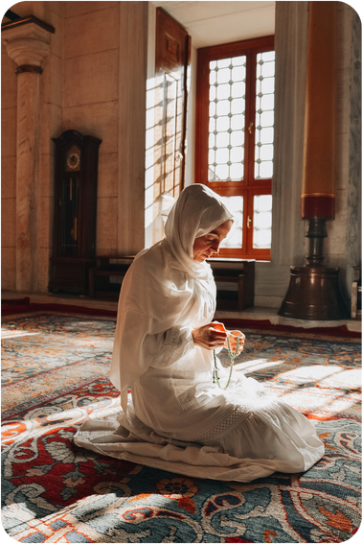
1. KONU: NAMAZ İBADETİ VE ÖNEMİ
• Kur’an-ı Kerim’de Yüce Allah, “Muhakkak ki ben Allah’ım. Benden başka ilah yoktur. Bana kulluk et; beni anmak için namaz kıl.” (Tâhâ suresi, 14. ayet) buyurmuştur.
• Hz. Muhammed (s.a.v.) de Kur'an-ı Kerim'de farz olarak belirtilen namazın nasıl kılınacağını uygulamalı olarak Müslümanlara göstermiştir.
Bu içeriklerin daha fazlasına GÜNAY YAYINLARI Bumerang Konu Anlatımlı Din Kültürü ve Ahlak Bilgisi kitabından ulaşabilirsiniz.

Slide 7

1. KONU: NAMAZ İBADETİ VE ÖNEMİ
Namazın insanlara olan faydaları
• İnsanı manevî olarak yüceltir ve kişiyi Allah’a (c.c.) yaklaştırır.
“Secde; kulun Rabbi’ne en yakın olduğu andır.” (Hadis)
• Günahların Allah (c.c.) tarafından affedilmesine ve kötü düşüncelerden arınmaya vesile olur.
Bu içeriklerin daha fazlasına GÜNAY YAYINLARI Bumerang Konu Anlatımlı Din Kültürü ve Ahlak Bilgisi kitabından ulaşabilirsiniz.

Slide 8
1. KONU: NAMAZ İBADETİ VE ÖNEMİ
Namazın toplumsal yönü
• Namaz, birlikte yaşama ve dayanışma bilinci geliştirir.
• Birlikte kılınan namazlar sayesinde Müslümanlar sıkıntılarını ve sevinçlerini paylaşma imkânı bulur.
• Namaz ortak kültürü geliştirir ve birlik beraberliği güçlendirir.
Bu içeriklerin daha fazlasına GÜNAY YAYINLARI Bumerang Konu Anlatımlı Din Kültürü ve Ahlak Bilgisi kitabından ulaşabilirsiniz.

Slide 9
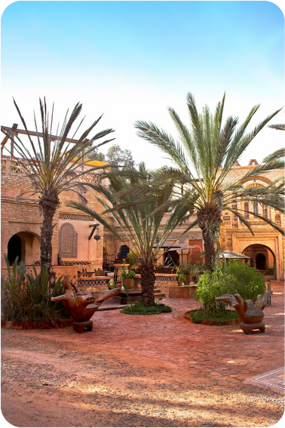
1. KONU: NAMAZ İBADETİ VE ÖNEMİ
• Müslümanlar Medine döneminden itibaren mescitte cemaat ile (birlikte) namaz kılmaya başlamıştır.
• Hz. Peygamber (s.a.v.) “Cemaatle kılınan namaz, tek başına kılınan namazdan yirmi yedi kat daha faziletlidir.” buyurmuştur.
Bu içeriklerin daha fazlasına GÜNAY YAYINLARI Bumerang Konu Anlatımlı Din Kültürü ve Ahlak Bilgisi kitabından ulaşabilirsiniz.

Slide 10

1. KONU: NAMAZ İBADETİ VE ÖNEMİ
Kulun Rabb’ine en yakın olduğu an
Kesin olarak yapılması Yüce Allah tarafından emredilmiş ibadetlerin hükmü
KAVRAM BİLGİSİ
Farz
Secde
Cemaat
Hidayet
Camide veya mescitte imamın arkasında namaz kılan kalabalık
Kurtuluş, doğru yol, kurtuluşa erme
Bu içeriklerin daha fazlasına GÜNAY YAYINLARI Bumerang Konu Anlatımlı Din Kültürü ve Ahlak Bilgisi kitabından ulaşabilirsiniz.

Slide 11

1. KONU: NAMAZ İBADETİ VE ÖNEMİ
Allah'ın (c.c.) emri olduğu için
Allah'ın (c.c.) rızasını kazanmak için
Niçin namaz kılarız?
İslam'ın şartı ve dinin direği olduğu için
Allah’a (c.c.) şükrümüzü, minnetimizi belirtmek için
Rabb’imize (c.c.) karşı yerine getirmemiz gereken kulluk görevi olduğu için
Bu içeriklerin daha fazlasına GÜNAY YAYINLARI Bumerang Konu Anlatımlı Din Kültürü ve Ahlak Bilgisi kitabından ulaşabilirsiniz.

Slide 12

1. KONU: NAMAZ İBADETİ VE ÖNEMİ
Örnek
Ayet
“(Resûlüm!) Sana vahyedilen Kitab’ı oku ve namazı kıl. Muhakkak ki, namaz, hayâsızlıktan ve kötülükten alıkoyar...”
(Ankebût suresi, 45. ayet)
Bu içeriklerin daha fazlasına GÜNAY YAYINLARI Bumerang Konu Anlatımlı Din Kültürü ve Ahlak Bilgisi kitabından ulaşabilirsiniz.

Slide 13
1. KONU: NAMAZ İBADETİ VE ÖNEMİ
Ayetin
Yorumu
• Namaz ibadetinin bireysel faydaları pek çoktur.
• Namaz kılmak Allah’ın (c.c.) kesin bir emridir.
• Kötü duygu ve işlerden arınmak için namaz kılmak gerekir.
Bu içeriklerin daha fazlasına GÜNAY YAYINLARI Bumerang Konu Anlatımlı Din Kültürü ve Ahlak Bilgisi kitabından ulaşabilirsiniz.

Slide 14
1. KONU: NAMAZ İBADETİ VE ÖNEMİ
Örnek
Hadis
“Bir Müslüman namaz vakti girdiğinde, güzelce abdest alır, huşu içinde rükûsunu tam yaparak namazını kılarsa geçmiş küçük günahları affedilir. Bu ömür boyunca devam eder.”
Bu içeriklerin daha fazlasına GÜNAY YAYINLARI Bumerang Konu Anlatımlı Din Kültürü ve Ahlak Bilgisi kitabından ulaşabilirsiniz.

Slide 15
1. KONU: NAMAZ İBADETİ VE ÖNEMİ
Hadisin
Yorumu
• Müslüman ibadetlerinde bilinçli olmalıdır.
• Namazın manevî açıdan insana kazandırdıkları önemlidir.
• Hissederek ve isteyerek namaz kılmak günahların affedilmesini sağlar.
Bu içeriklerin daha fazlasına GÜNAY YAYINLARI Bumerang Konu Anlatımlı Din Kültürü ve Ahlak Bilgisi kitabından ulaşabilirsiniz.

Slide 16

1. KONU: NAMAZ İBADETİ VE ÖNEMİ
BİLGİ NOTU
Yüce Allah kesinlikle kurtuluşa erecek müminlerin özelliklerinden birinin namazlarını titizlikle eda etmeleri olduğunu haber vermektedir.
Bu içeriklerin daha fazlasına GÜNAY YAYINLARI Bumerang Konu Anlatımlı Din Kültürü ve Ahlak Bilgisi kitabından ulaşabilirsiniz.

Slide 17

1. KONU: NAMAZ İBADETİ VE ÖNEMİ
Bumerang / 2. Ünite / Kavratan Testler 1 / Soru 1
Namaz, akıllı ve ergenlik çağına gelmiş her Müslümanın belli şartlara uygun olarak günde beş vakit yerine getirmesi gereken bir ibadettir. Kur’an-ı Kerim’in birçok ayetinde, insanların namaz kılması emredilmiştir. Bu ayetlerden birinde şöyle buyrulmuştur: “… Namazı dosdoğru kılın çünkü namaz müminler üzerine vakitleri belli bir farzdır.” (Nisâ suresi, 103. ayet)
Bu metinde namaz ile ilgili aşağıdaki sorulardan hangisinin cevabı yoktur?
A) Dinî hükmü nedir?
B) Kelime anlamı nedir?
C) Günde kaç vakit kılınır?
D) Kimler bu ibadet ile sorumludur?
Bu içeriklerin daha fazlasına GÜNAY YAYINLARI Bumerang Konu Anlatımlı Din Kültürü ve Ahlak Bilgisi kitabından ulaşabilirsiniz.

Slide 18
1. KONU: NAMAZ İBADETİ VE ÖNEMİ
Bumerang / 2. Ünite / Kavratan Testler 1 / Soru 6
Ergenlik çağına gelmiş olmak
Akıl sağlığı yerinde olmak
Müslüman olmak
Tabloda “?” ile gösterilen yere aşağıdakilerden hangisi yazılmalıdır?
A) Namaz ne zaman ve nasıl kılınır?
B) Namaz kılmak için neler yapılmalıdır?
C) Namazın farz olması için gerekli şartlar nelerdir?
D) Namaz çeşitleri nelerdir?
Bu içeriklerin daha fazlasına GÜNAY YAYINLARI Bumerang Konu Anlatımlı Din Kültürü ve Ahlak Bilgisi kitabından ulaşabilirsiniz.

Slide 19
1. KONU: NAMAZ İBADETİ VE ÖNEMİ
Bumerang / 2. Ünite / Kavratan Testler 1 / Soru 3
Namaz, günün belli saatlerinde kılındığı için namaz kılan kimse günlük işlerini belli bir programa göre yapar. Örneğin; sabah namazını vaktinde kılan biri, güne erken başlayarak gündüzden daha çok yararlanabilir. Diğer namazları da vaktinde kılabilmek için işlerini düzene koyar ve vaktini boşa harcamaz.
Bu parçada namazın;
I. Günahlardan korur.
II. Zamanı iyi kullanmayı sağlar.
III. İnsanın duygu dünyasını zenginleştirir.
yönlerinden hangileri vurgulanmaktadır?
A) Yalnız I B) Yalnız II
C) I ve III D) II ve III
Bu içeriklerin daha fazlasına GÜNAY YAYINLARI Bumerang Konu Anlatımlı Din Kültürü ve Ahlak Bilgisi kitabından ulaşabilirsiniz.

Slide 20


1. KONU: NAMAZ İBADETİ VE ÖNEMİ
Aşağıdaki cümleleri Doğru veya Yanlış olarak işaretleyiniz.
 | Müslümanlar için çok önemli olan Kur’an-ı Kerim, Ramazan ayının Kadir gecesinde indirilmeye başlanmıştır
 | Hz. Peygamber, Ramazan ayında daha az Kur’an okumuş ve Müslümanlara hacca gitmelerini tavsiye etmiştir
 | Allah’ın (c.c.) lütfettiği nimetlere şükretmek Müslümanlar için bir görev ve ibadettir.
 | Oruç tutan bir kimse suyun değerini çok az anlar ve suyu israf ederek bilinçli davranıştan uzaklaşır.
 | Oruç tutan insan Allah rızası için ibadet etmiş olmanın, kulluğunu yerine getirmenin huzurunu yaşar.
 | Müslüman oruçluya yakışmayan kötü söz ve davranışlardan uzak durmalıdır.
 | Bir kimse oruçlu olduğunu unutarak yiyip içerse orucu hemen bozulur ve tekrar oruç tutamaz.
Bu içeriklerin daha fazlasına GÜNAY YAYINLARI Bumerang Konu Anlatımlı Din Kültürü ve Ahlak Bilgisi kitabından ulaşabilirsiniz.

Slide 21

1. KONU: NAMAZ İBADETİ VE ÖNEMİ
Aşağıdaki kavramları Sözcük Avı bulmacasından bulunuz.
R | A | T | A | B | S | A | L | A | T
H | N | E | Ğ | Ü | Q | A | S | D | G
İ | Ğ | K | T | C | E | M | A | A | T
D | I | B | Ü | Ğ | O | U | W | E | F
A | Ö | İ | N | A | M | A | Z | Q | A
Y | Ç | R | A | D | E | M | Ğ | Ü | R
E | V | S | E | C | C | A | D | E | Z
T | S | E | D | B | A | Q | Ö | Ş | S
Q | S | E | C | D | E | G | Ö | Ç | J
Y | Ü | C | E | L | T | M | E | K | Ö
NAMAZ
YÜCELTMEK
CEMAAT
SALAT
SECDE
TEKBİR
HİDAYET
SECCADE
FARZ
ABDEST
Bu içeriklerin daha fazlasına GÜNAY YAYINLARI Bumerang Konu Anlatımlı Din Kültürü ve Ahlak Bilgisi kitabından ulaşabilirsiniz.

Slide 22

1. KONU: NAMAZ İBADETİ VE ÖNEMİ
Aşağıdaki tanımların karşılığı olan kavramları sırasıyla söyleyiniz.
1
Tekbir ile başlayıp selam ile biten belirli hareketlerden oluşan ibadet
5
Farz
2
Kesin olarak emredilen ibadetlerin kaynağı
6
Hz. Muhammed (s.a.v.)
3
Camide veya mescitte imamın arkasında namaz kılan kalabalık
1
Namaz
4
Namaz kelimesinin Kur’an-ı Kerim’deki karşılığı
4
Salat
5
Namaz ibadetinin dinî hükmü (yapılma zorunluluk derecesi)
2
Kur'an
Namazın nasıl kılınacağını uygulamalı olarak gösteren kişi
6
3
Cemaat
Bu içeriklerin daha fazlasına GÜNAY YAYINLARI Bumerang Konu Anlatımlı Din Kültürü ve Ahlak Bilgisi kitabından ulaşabilirsiniz.

Slide 23
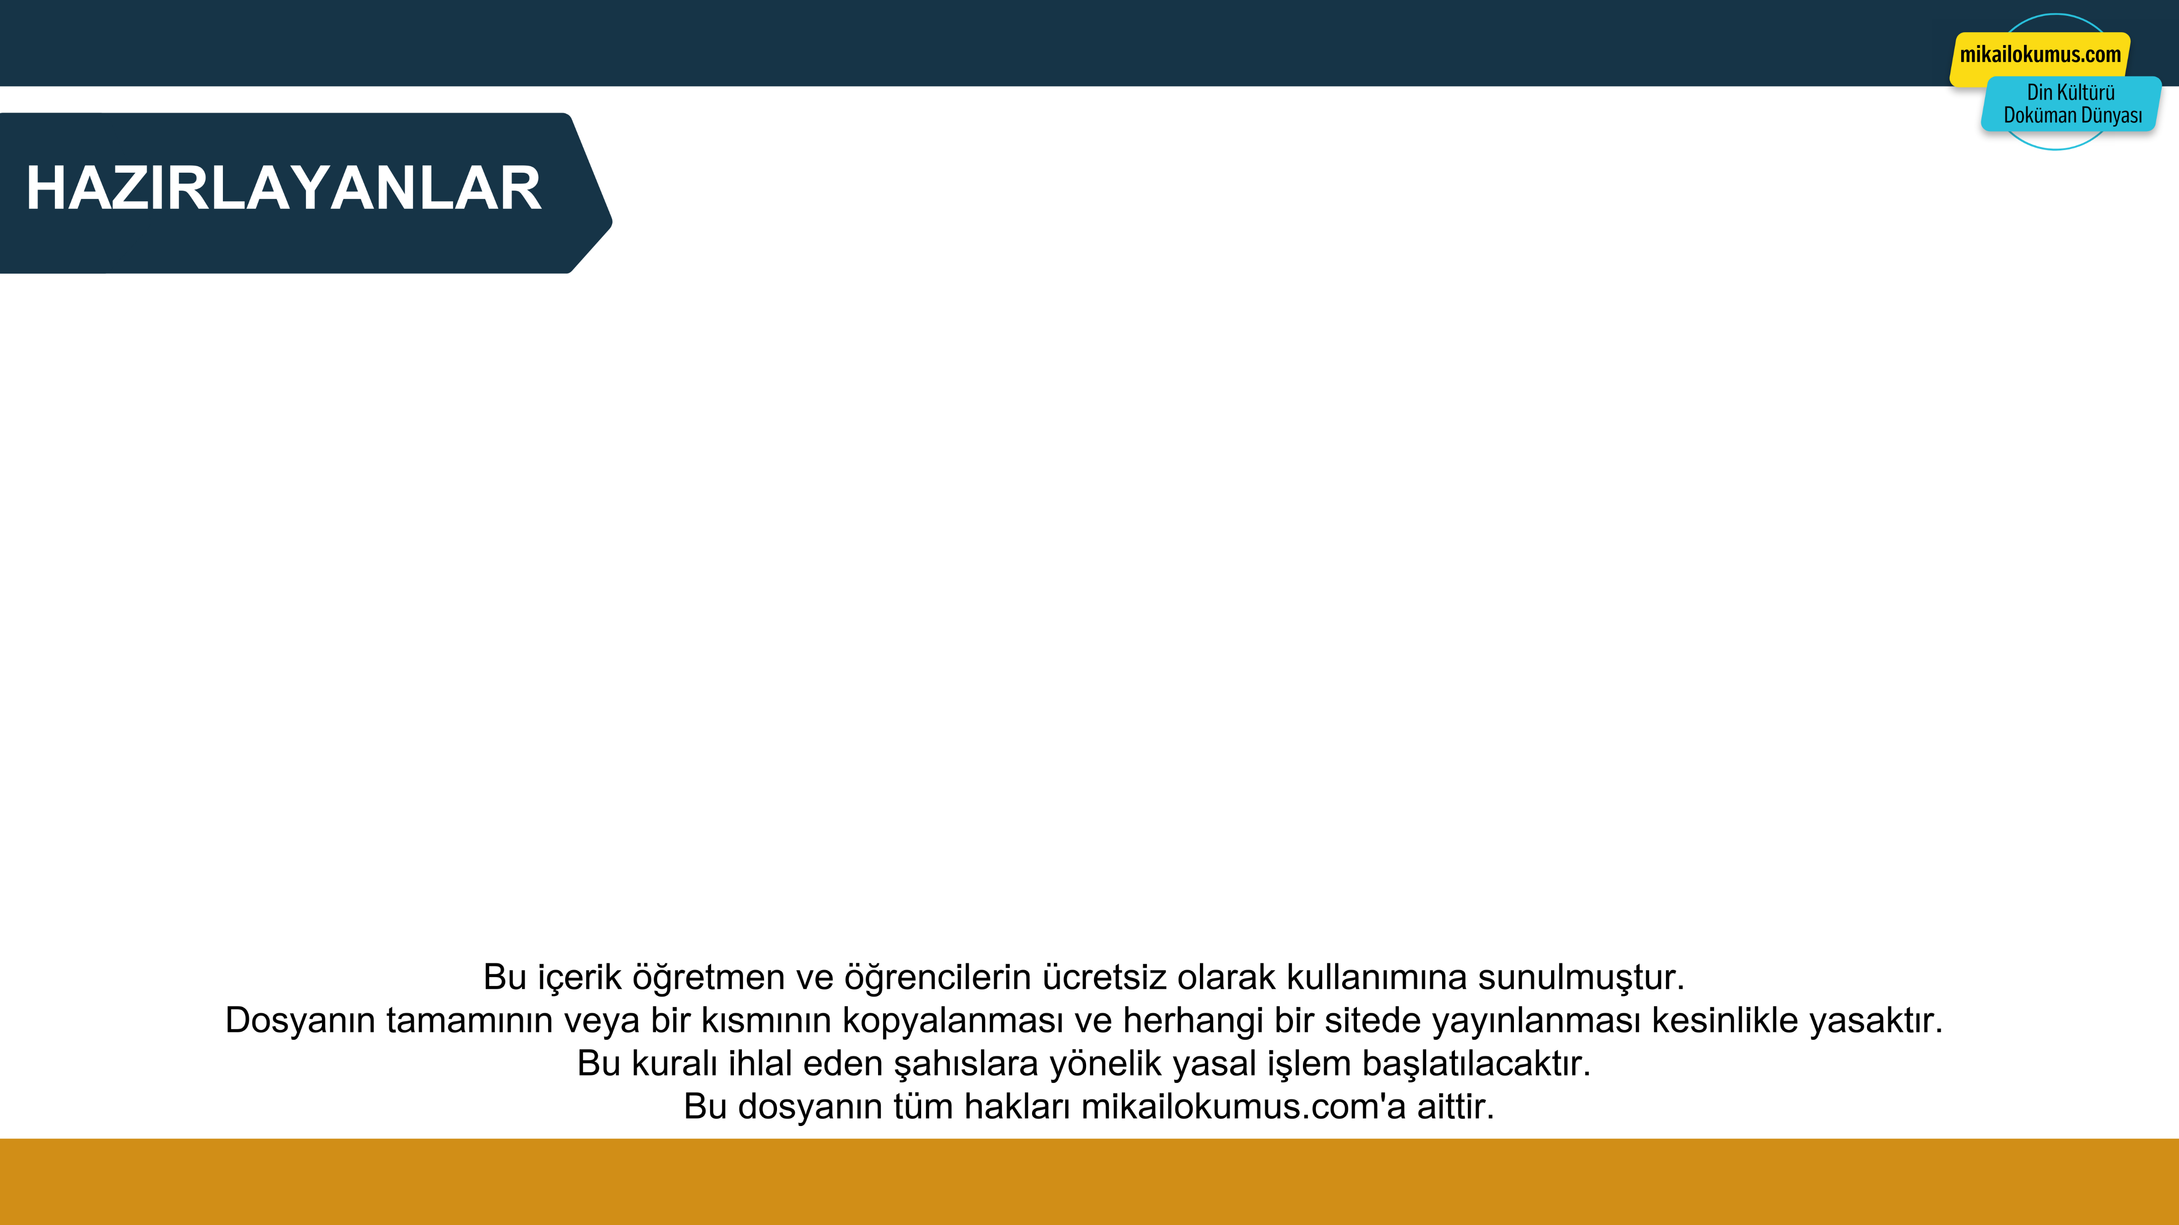

1. KONU: NAMAZ İBADETİ VE ÖNEMİ
Mikail OKUMUŞ
Adem USTAOĞLU
Ekrem BALCI
Bu içeriklerin daha fazlasına GÜNAY YAYINLARI Bumerang Konu Anlatımlı Din Kültürü ve Ahlak Bilgisi kitabından ulaşabilirsiniz.

